Slide 1
مدارهای مخابراتی
ویژه دوره کارشناسی ناپیوسته
نوسان سازها
Oscilators

Slide 2
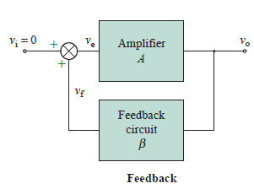
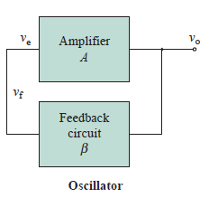
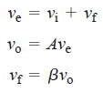
نیازهای اولیه برای نوسان سازی
هارمونیک

Slide 3


نیازهای اولیه برای نوسان سازی
هارمونیک

Slide 4
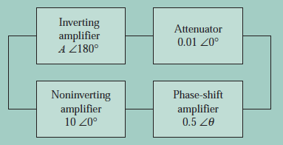
نیازهای اولیه برای نوسان سازی
مثال
مقادیر A و Ө را برای ایجاد نوسان پایدار بدست آورید.

Slide 5
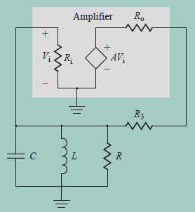
نیازهای اولیه برای نوسان سازی
مثال

Slide 6
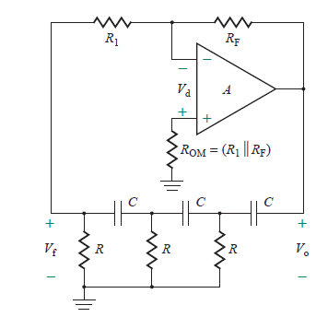


اسیلاتور شیفت فاز

Slide 7






اسیلاتور شیفت فاز
ادامه

Slide 8
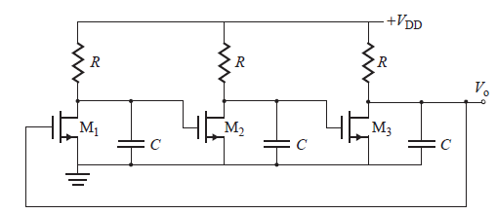





اسیلاتور حلقوی

Slide 9

اسیلاتور حلقوی
مثال

Slide 10
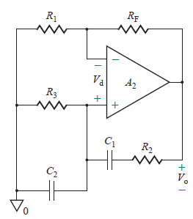

اسیلاتور پل وین Wien Bridge
این نوسان ساز برای اندازه گیری مقاومت یا خازن نامعلوم استفاده می‌شد.
با تغییر مقاومت R₁ یا R_{F} ولتاژ V_{d}=0 حاصل خواهد شد. در این حالت رابطه زیر برقرار خواهد بود:

Slide 11
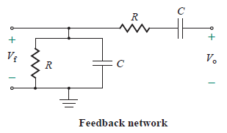

اسیلاتور پل وین Wien Bridge
ادامه
در صورتی که: R₂=R₃=R و C₁=C₂=C خواهیم داشت:

Slide 12
اسیلاتور پل وین Wien Bridge
ادامه
در صورتی که: R₂=R₃=R و C₁=C₂=C خواهیم داشت:

Slide 13







اسیلاتور پل وین Wien Bridge
ادامه

Slide 14
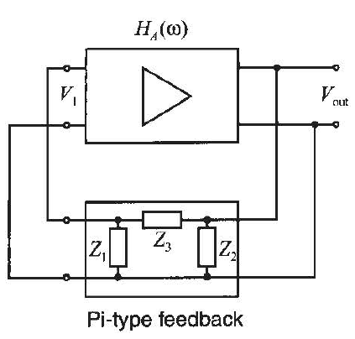
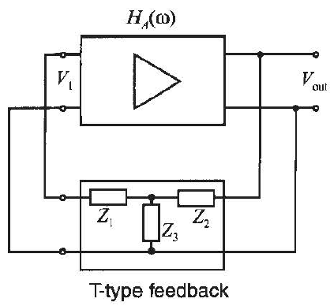
طراحی شبکه فیدبک

Slide 15

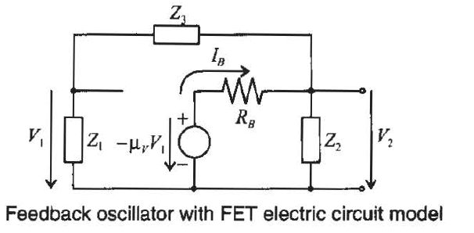

طراحی شبکه فیدبک
ادامه

Slide 16
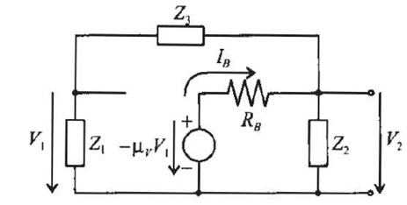


طراحی شبکه فیدبک
ادامه
برای نداشتن تلفات مقاومتی:
صورت رابطه بالا حقیقی بوده، در نتیجه مخرج کسر نیز باید حقیقی باشد. بنابراین:

Slide 17

طراحی شبکه فیدبک
ادامه
بنابراین X₁ و X₂ از یک جنس و با مقادیر مختلف و X₃ از جنس راکتانس متفاوت است.

Slide 18
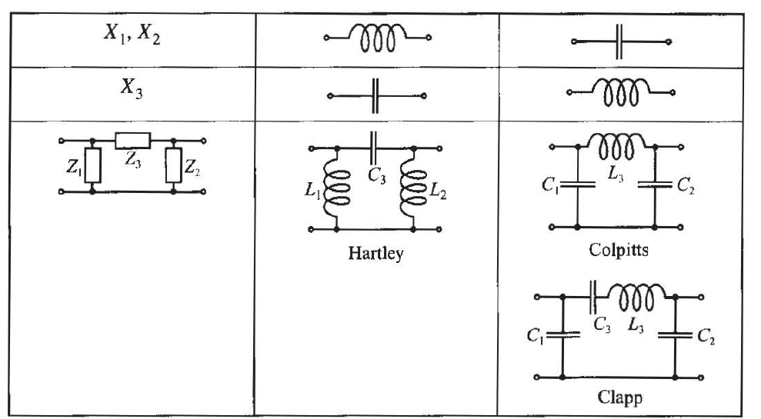
طراحی شبکه فیدبک
ادامه
حالتهای ممکن شبکه فیدبک

Slide 19
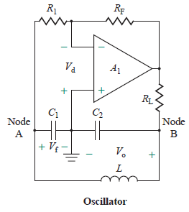
اسیلاتور کولپیتس Colpitts

Slide 20
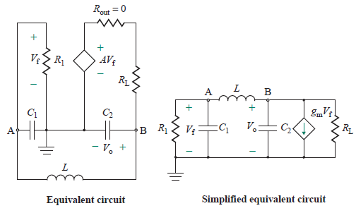


اسیلاتور کولپیتس Colpitts
ادامه

Slide 21
اسیلاتور کولپیتس Colpitts
ادامه

Slide 22




اسیلاتور کولپیتس Colpitts
ادامه

Slide 23





اسیلاتور کولپیتس Colpitts
ادامه

Slide 24
اسیلاتور کولپیتس Colpitts
مثال
یک اسیلاتور کولپیتس با فرکانس f₀=150KHz طراحی کنید.

Slide 25
اسیلاتور کولپیتس Colpitts
حل مثال

Slide 26
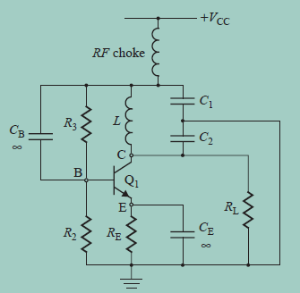
اسیلاتور کولپیتس Colpitts
مثال2
دراسیلاتور کولپیتس مقابل با فرض اینکه RF choke در فرکانس نوسان امپدانس بالایی دارد و با در نظر گرفتن مقادیر زیر:
الف: فرکانس نوسان را محاسبه کنید.
ب: شرایط وقوع نوسان را بررسی کنید.
ج: مقدار R₂ را بدست آورید.

Slide 27
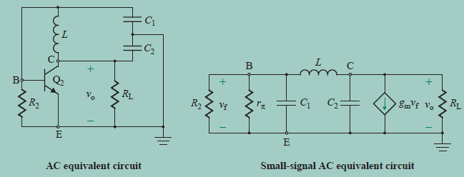

اسیلاتور کولپیتس Colpitts
حل مثال2
الف:

Slide 28
اسیلاتور کولپیتس Colpitts
حل مثال2
ب:
شرط نوسان برآورده شده است.

Slide 29
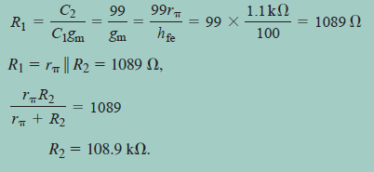
اسیلاتور کولپیتس Colpitts
حل مثال2
ج:

Slide 30
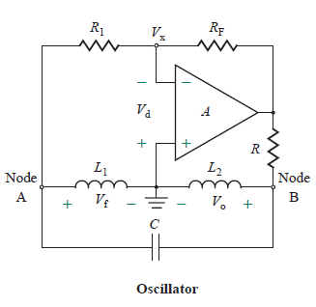
اسیلاتور هارتلی Hartley

Slide 31
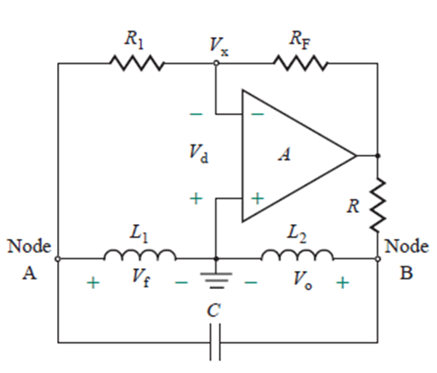
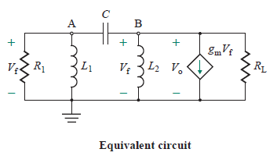
اسیلاتور هارتلی Hartley
ادامه

Slide 32
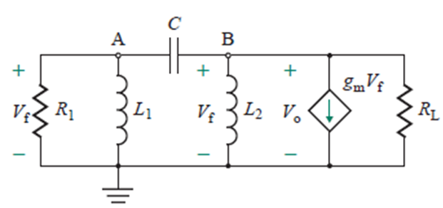



اسیلاتور هارتلی Hartley
ادامه

Slide 33






اسیلاتور هارتلی Hartley
ادامه

Slide 34
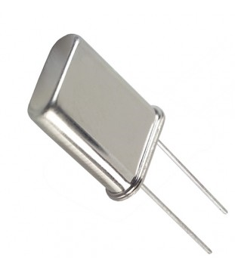

اسیلاتور کریستالی

Slide 35
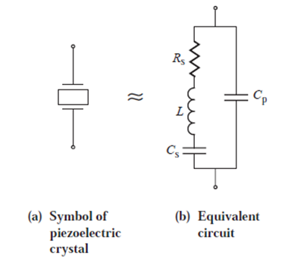
اسیلاتور کریستالی
مدار معادل

Slide 36
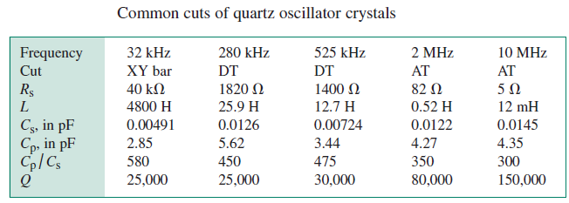
اسیلاتور کریستالی
مقادیر نوعی

Slide 37
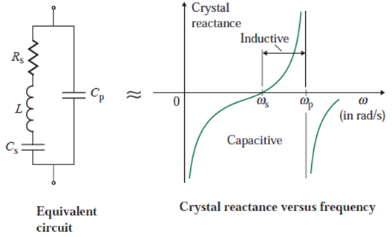


اسیلاتور کریستالی
مقادیر نوعی

Slide 38
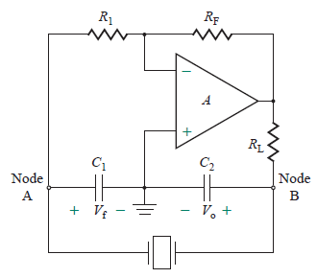
اسیلاتور کولپیتس با کریستال

Slide 39
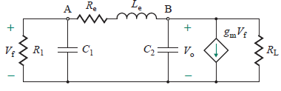
اسیلاتور کولپیتس با کریستال
مدار معادل

Slide 40
انواع نوسان سازها از نظر مدار
تعیین کننده فرکانس
هارمونیک
منبع انرژى:
مدار تعىىن کننده فرکانس:
تقوىت کننده:
مدار فىدبک

Slide 41
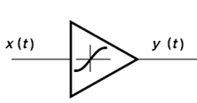
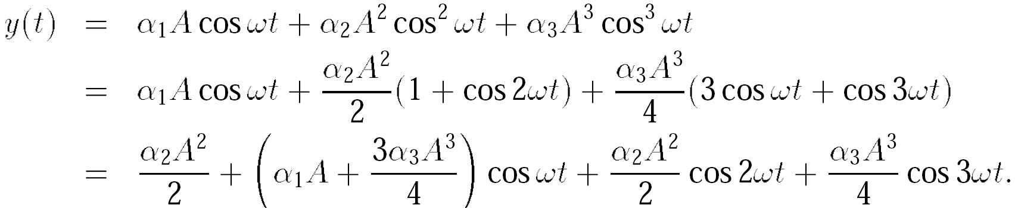
آثار غیرخطی
هارمونیک
DC
Fundamental
Second
Harmonic
Third
Harmonic

Slide 42
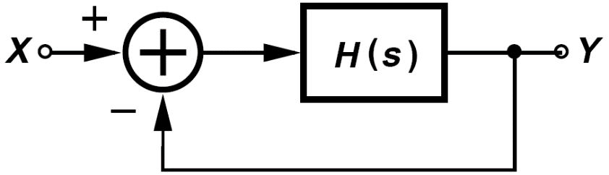
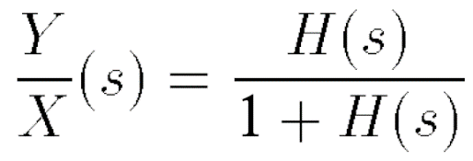
تحلیل غیرخطی ترانزیستور BJT

Slide 43
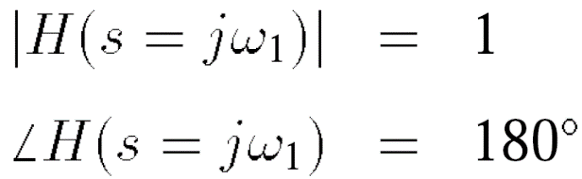
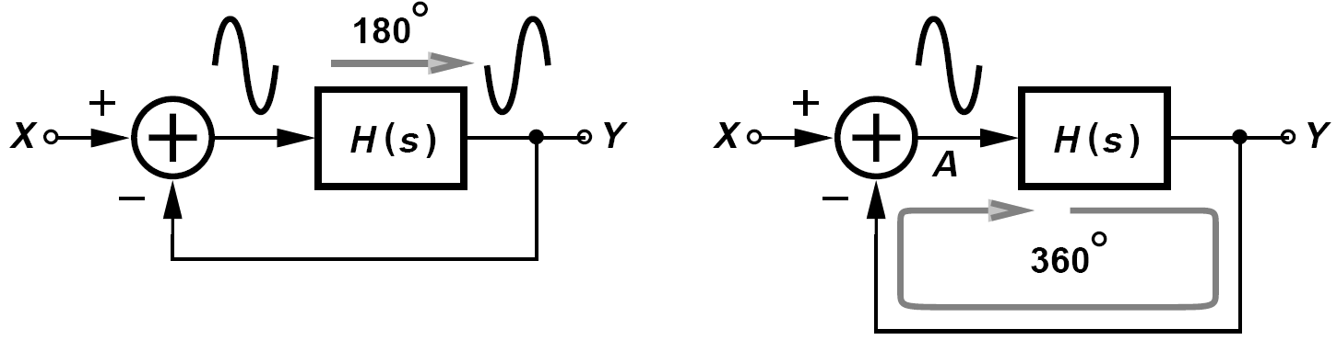
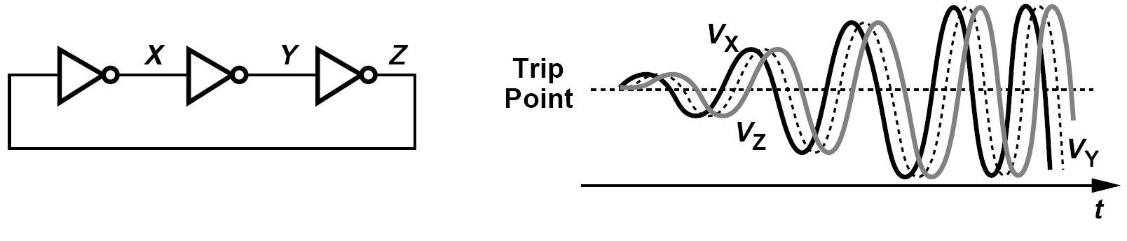
تحلیل غیرخطی ترانزیستور BJT

